Slide 1
Plan your trip with
Comment construire un pipeline ETL pour recommander automatiquement les meilleures destinations de vacances en France ?
70 %
souhaitent plus d'informations sur leur destination avant de réserver.
Kayak n'a pas encore d'outil de recommandation basé sur des données réelles.
Python
Selenium
OpenWeatherMap API
Pandas
des utilisateurs
Kayak
S3 / MinIO
PostgreSQL
Aïcha FATHELLAH
Formation Fullstack Data Engineering | 2026

Slide 2
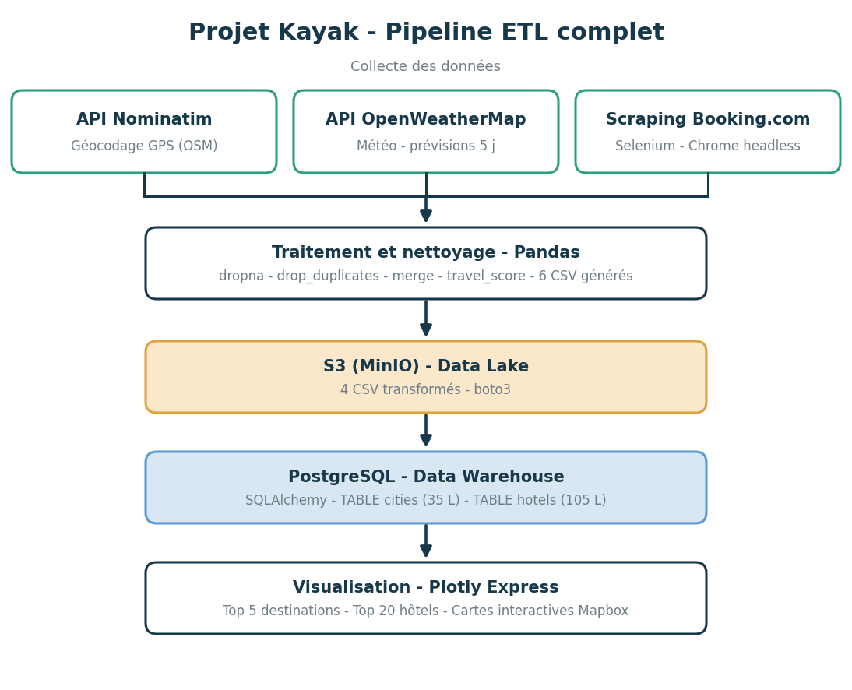
02
Architecture du pipeline ETL & Données collectées
Données collectées
35 villes
géocodées (Nominatim)
105 hôtels
scrapés (Selenium)
6 CSV générés
dont 4 sur S3 (MinIO)
2 tables SQL
cities + hotels (PostgreSQL)
35L × 13C
dataset final enrichi
Pipeline : Nominatim · OpenWeatherMap · Selenium → Pandas ETL → S3 (MinIO) → PostgreSQL → Plotly Express

Slide 3
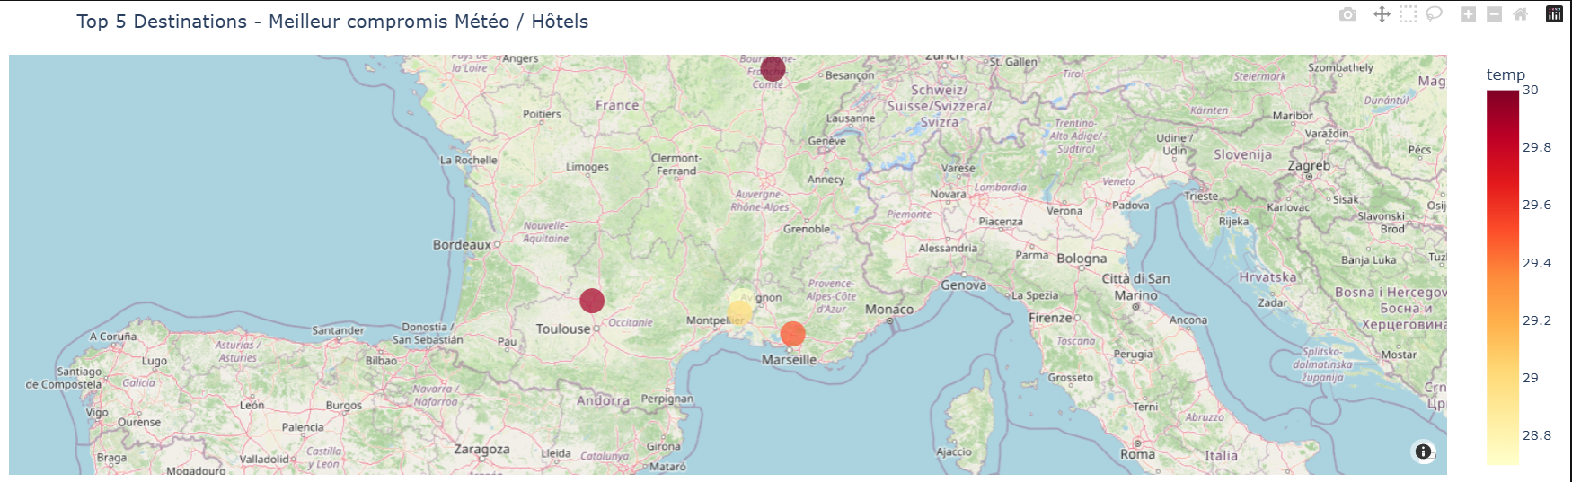
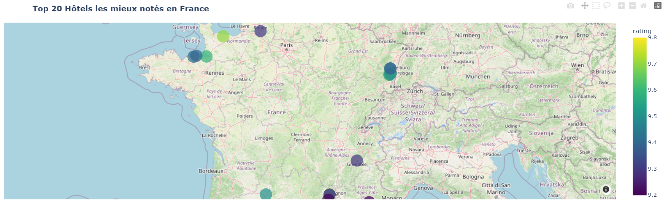
03
Résultats - Visualisations interactives Plotly
35
105
4
2
villes
géocodées
hôtels
scrapés
CSV uploadés
sur S3 (MinIO)
tables SQL
sur PostgreSQL
Top 5 Destinations
Top 20 Hôtels
Meilleur compromis météo / hôtels
Les mieux notés sur Booking.com
Visualisation : Plotly Express scatter_mapbox — cartes interactives avec hover, couleur et taille dynamiques

Slide 4
04
Stockage Cloud & Score de Voyage
Data Lake : S3 / MinIO
Data Warehouse : PostgreSQL
CSV
villes_coords.csv
TABLE cities
35 villes + GPS · local uniquement
city_id · city · lat/lon · temp · rain · travel_score
CSV
villes_meteo_coords.csv
TABLE hotels
Météo 5j · 3 Ko
city_id (FK) · hotel_name · rating · url · lat/lon
CSV
hotels_booking_35_villes.csv
Données brutes · local uniquement
Formule du travel_score
CSV
hotels_cleaned_full.csv
105 hôtels nettoyés · 52 Ko
40% temp · 40% note · 20% faible pluie
CSV
villes_scores_aggregated.csv
Scores agrégés · 1 Ko
Température (40 %) : critère météo principal Note hôtelière (40 %) : qualité des hébergements Faible pluie (20 %) : critères normalisés 0-1 puis pondérés
CSV
kayak_final_enriched_data.csv
Dataset final · 3 Ko
Stockage : S3-compatible MinIO (4 CSV · boto3) · PostgreSQL (2 tables · SQLAlchemy), équivalents AWS S3/RDS | Score : critères normalisés 0-1, pondérés 40/40/20 (météo · hôtels · pluie)

Slide 5
05
Points techniques, Limites & Conclusion
Ce que ce projet démontre
35
105
Collecte multi-sources : API REST + Scraping Selenium
Pipeline ETL structuré avec scoring métier Pandas
Conformité RGPD : aucune donnée personnelle · clés protégées (.env)
Résilience : checkpoint CSV après chaque ville
Architecture Data Lake / Data Warehouse séparée (MinIO · PostgreSQL)
villes
géocodées
hôtels
scrapés
4
2
CSV sur
S3 / MinIO
tables SQL
sur PostgreSQL
Limites identifiées
Perspectives
Booking bloque à 3 hôtels/ville → rotation proxies
Descriptions hôtels à N/A → WebDriverWait
Pondération fixe 40/40/20 → curseur utilisateur
Automatisation via AWS Lambda + EventBridge
Enrichir le score avec l'API SNCF (prix trains)
Intégrer le volume de pluie cumulé au score
Exposer le pipeline via une API REST FastAPI
Merci pour votre attention - Questions ? | github.com/AichaFa/2-Projets-Fullstack | Aïcha FATHELLAH · 2026

